Slide 1
Symptomprävalenz und -dauer bei Erkrankten mit COVID-19 mit leichtem Verlauf
Vorläufige Ergebnisse
Robert Koch-Institut (PAE):
Felix Moek, Nadine Muller, Kirsten Pörtner, Neil Saad
Gesundheitsamt Berlin Mitte:
Lukas Murajda, Fabienne Steitz

Slide 2
Kontext
Amtshilfeersuchen des GA Berlin-Mitte 03/2020:
Ziele: Organisationsentwicklung, Aufarbeitung eines Ausbruchs in einem Nachtclub
Interesse an Erfassung der Symptomdauer bei amb. Patienten
Hintergrund:
Klinisch-epidemiologische Studien zu Symptomen bisher vorwiegend bei hospitalisierten Patienten / bei Erkrankten mit schwerem Verlauf
Zunehmende Berichte über gesundheitliche Langzeitfolgen durch COVID-19

Slide 3
Methoden
Fragestellung: Wie ist die Symptomprävalenz und –dauer bei COVID-19-Fällen mit „leichtem“ Krankheitsverlauf?
Design: Strukturierte, mehrzeitige medizinische Anamnese von ambulanten COVID-19-Erkrankten
Sampling:
COVID-19-Fällen > 18 Jahre, die dem GA Mitte zw. 30.03.-20.05.2020 vor dem 9. Tag nach Symptombeginn gemeldet wurden (n=210)
Ausschlusskriterien: Alter <18 J. (n=22), keine Kontaktinformationen / nicht erreicht (n=21), keine Einwilligung (n=2), Recall bias (n=6), nicht einwilligungsfähig (n=3), Sprachbarriere (n=17), fehlerhafte Meldung (n=5), Hospitalisierung (n=32)
Data Collection:
Befragung von insgesamt 102 Erkrankten an Tag 7-10, Tag 14-18, Tag 28-35, Tag 58-70 (wenn an Tag 28-35 noch symptomatisch) mit standardisierter Symptomdokumentation und -definition
 |  |  |  |  |  | X
 |  |  | X
 |  |  |  |  |  |  |  |  | X
 | . | . | . |  | X

Slide 4
Fragebogen d1-30

Slide 5
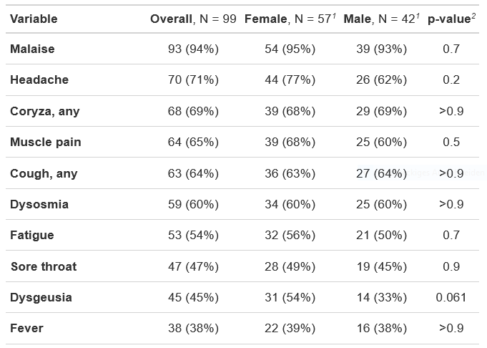
Ergebnisse (1/4): Symptomprävalenz
Study population: 58% weiblich, 35 J. im Median, 63% ohne Komorbiditäten, 50% Gesundheitsmitarbeitende
Table 1: Prevalence of symptoms at any time in the first two weeks since symptom onset in the total study population and stratified by sex (Extract)
Legend:
¹ Statistics presented: n (%)
² Statistical tests performed: Fisher's exact test; chi-square test of independence

Slide 6
Ergebnisse (2/4): Symptomprävalenz im zeitlichen Verlauf
Schnupfen
Husten
Symptoms
Dysgeusie
Dysosmie
Kopfschm.
Muskelschm.
Day

Slide 7
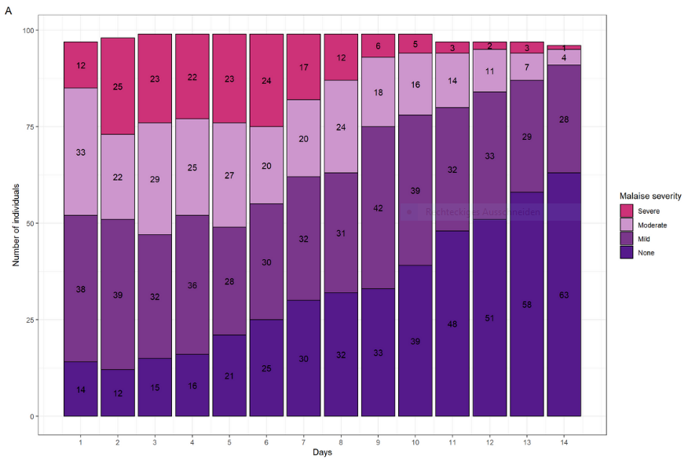
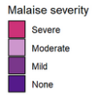
Ergebnisse (3/4): Krankheitsgefühl
Dauer des Krankheitsgefühls (Malaise), d1-14: 11 Tage (Median)
Number of individuals
Figure 2A: Temporal variation of malaise in the first two weeks since symptom onset
Days

Slide 8
Ergebnisse (4/4): Symptomprävalenz d30/d60
An Tag 30:
42% (40/96) aller Befragten noch symptomatisch
52% Dysosmie
28% Husten
20% Dysgeusie
18% Kopfschmerzen
12% Fatigue
10% Dyspnoe
An Tag 60:
56% (19/34) der Erkrankten mit Symptompersistenz an Tag 30 noch symptomatisch
63% Dysosmie
26% Dysgeusie
16% Dyspnoe
16% Fatigue
16% Husten
8% Leistungsminderung

Slide 9
Schlussfolgerung
Zusammenfassung
Kopfschmerzen, Schnupfen und Muskelschmerzen als häufigste Symptome bei ambulanten COVID-19
1/3 fühlt sich 2 Wochen nach Symptombeginn noch krank
42% haben an Tag 30 noch min. ein Symptom (u.a. Dysosmie, Husten)
Mehr als die Hälfte der Erkrankten mit Symptomen an Tag 30 haben auch an Tag 60 noch Symptome
Die Symptomprävalenz bei ambulanten COVID-19 Erkrankten (mit sog. „leichtem Verlauf“) unterscheidet sich zu den Symptomen bei stationären Patienten (eher schwerer Verlauf).
Persistierende Symptome bei COVID-19-Erkrankten mit sogenanntem „leichten“ Verlauf sind auch 2 Monaten nach Symptombeginn nicht selten.

Slide 10
Supplement Docs

Slide 11
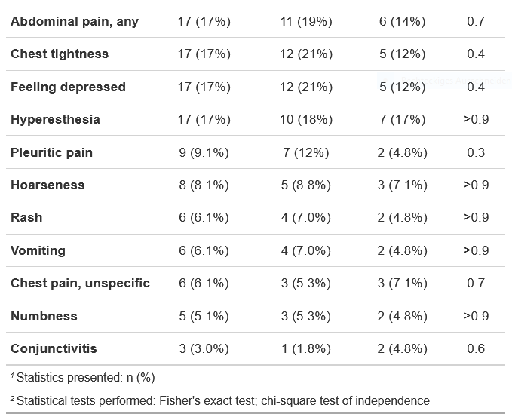
Supplement: Prevalence

Slide 12
Supplement: Duration of symptoms

Slide 13
Supplement: Symptom prevalence on d30/60
Symptoms | Day 30, N = 40 | Day 60, N = 19
Abdominal pain, any | 1 (2.5%) | 0 (0%)
Back pain, any | 4 (10%) | 1 (5.3%)
Chest tightness | 3 (7.5%) | 1 (5.3%)
Chest pain, unspecific | 2 (5.0%) | 0 (0%)
Chills | 0 (0%) | 0 (0%)
Conjunctivitis | 0 (0%) | 0 (0%)
Coryza, any | 4 (10%) | 2 (11%)
Cough, any | 11 (28%) | 3 (16%)
Diarrhoea, any | 3 (7.5%) | 0 (0%)
Dysgeusia | 8 (20%) | 5 (26%)
Dysosmia | 21 (52%) | 12 (63%)
Dyspnea | 4 (10%) | 3 (16%)
Fatigue | 5 (12%) | 3 (16%)
Feeling depressed | 2 (5.0%) | 1 (5.3%)
Fever | 0 (0%) | 0 (0%)
Headache | 7 (18%) | 2 (11%)
Hoarseness | 0 (0%) | 0 (0%)
Hyperesthesia | 0 (0%) | 0 (0%)
Joint pain | 0 (0%) | 1 (5.3%)
Malaise | 7 (18%) | 3 (16%)
Muscle pain | 0 (0%) | 2 (11%)
Nausea | 1 (2.5%) | 1 (5.3%)
Numbness | 1 (2.5%) | 0 (0%)
Pleuritic pain | 0 (0%) | 0 (0%)
Rash | 0 (0%) | 0 (0%)
Sore throat | 3 (7.5%) | 1 (5.3%)
Vomiting | 0 (0%) | 0 (0%)

